Slide 1
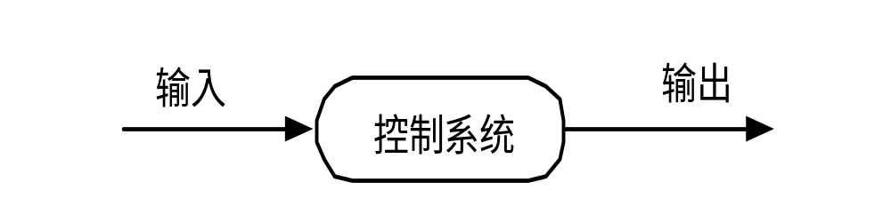
控制系统的基本组成
控制系统的组成：输入部分、控制系统部分和输出部分。
excitation response
从物理角度上看，自动控制研究的是特定激励作用下的系
统响应变化情况；
从数学角度上看，研究的是输入与输出之间的映射关系。
input
output
process
Mapping Relationship

Slide 2
对控制系统的基本要求
Basic Requirements (Performance)
1. 稳：（基本要求） Stability
要求系统要稳定
2. 准：（稳态要求） Accuracy
系统响应达到稳态时，输出跟踪精度要高
3. 快：（动态要求） Quickness or Rapidness
系统阶跃响应的过渡过程要平稳、快速
建立模型
Modeling
如何设计及分析
控制系统？？
分析模型
Analysis
设计优化
模型
Design & Optimization

Slide 3
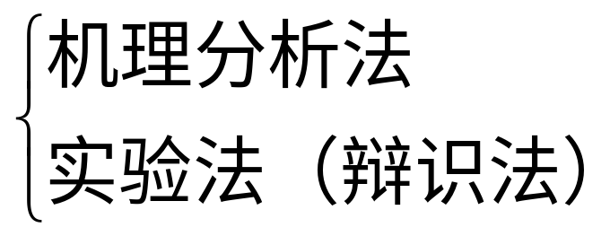
第二章 控制系统数学模型的建立
2-1 数学模型 Mathematical model
一、数学模型：描述系统行为特性的数学表达式。
是对实际物理系统的一种数学抽象。
Modeling Method
Mechanism Analysis
建模方法:
Testing Identification
本书中主要介绍的几种系统模型
图 模 型：方块图 Block Diagram 信号流程图 Signal Flow Graph
数学模型： 微分方程 Differential Equation
传递函数 Transfer Function
频率特性 Frequency Response Characters

Slide 4
在进行系统的分析和设计时,首先应建立该系统的数学模型,它是我们进行系统分析、预报、优化及控制系统设计的基础。
  建立数学模型的主要方法有:
    机理分析建模。
      按照系统的实际结构,工作原理,并通过某些决定系统动态行为的物理定律、化学反应定律、社会和经济发展规律,以及各种物料和能量的平衡关系等来建立系统模型。
    实验建模(系统辨识)。
      通过对系统的实验或实际运行过程中取得能反映系统的动态行为的信息与数据,用数学归纳处理的方法来建立系统模型。
Mechanism Analysis
Testing Identification

Slide 5
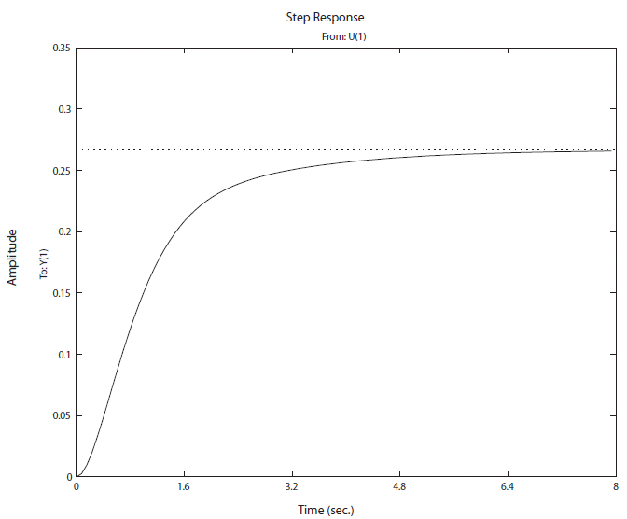
一阶系统

Slide 6
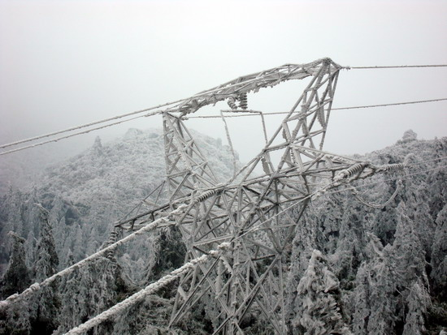
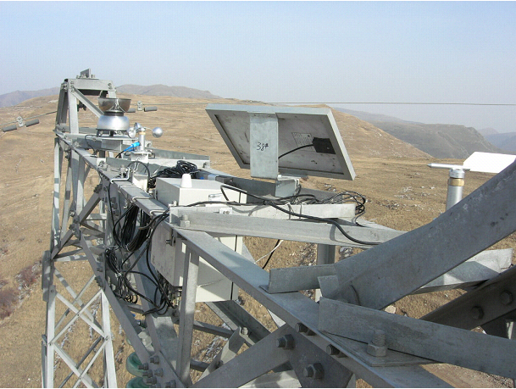
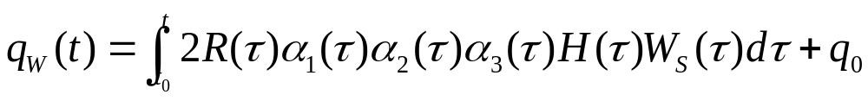
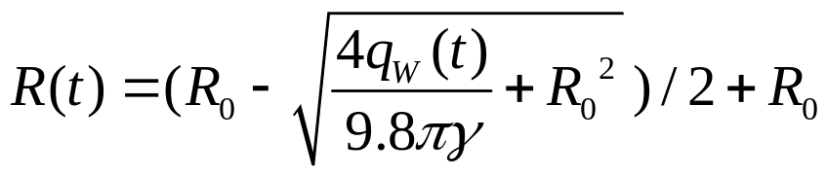

Slide 7
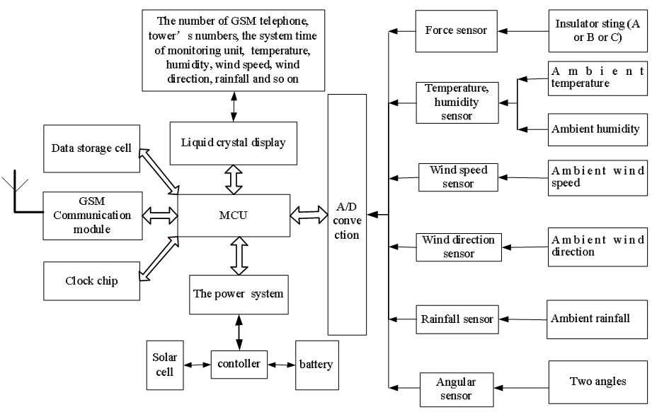

Slide 8
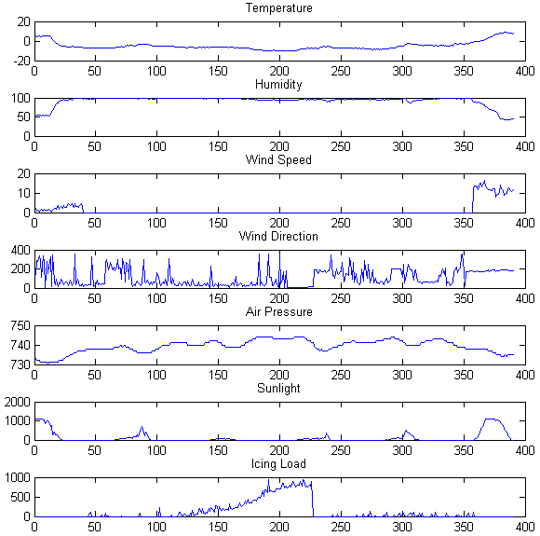

Slide 9
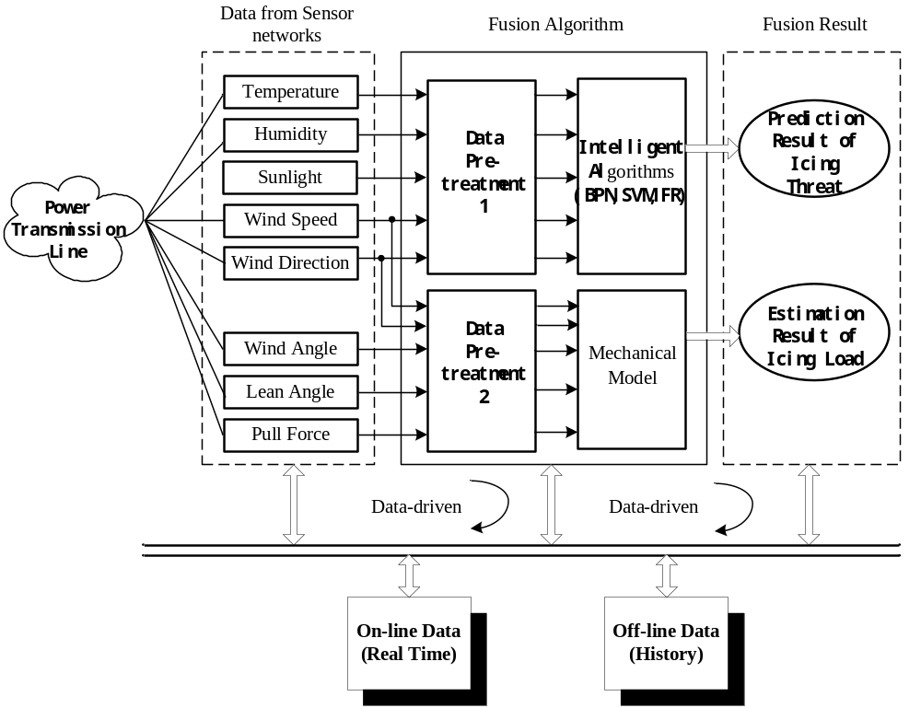

Slide 10
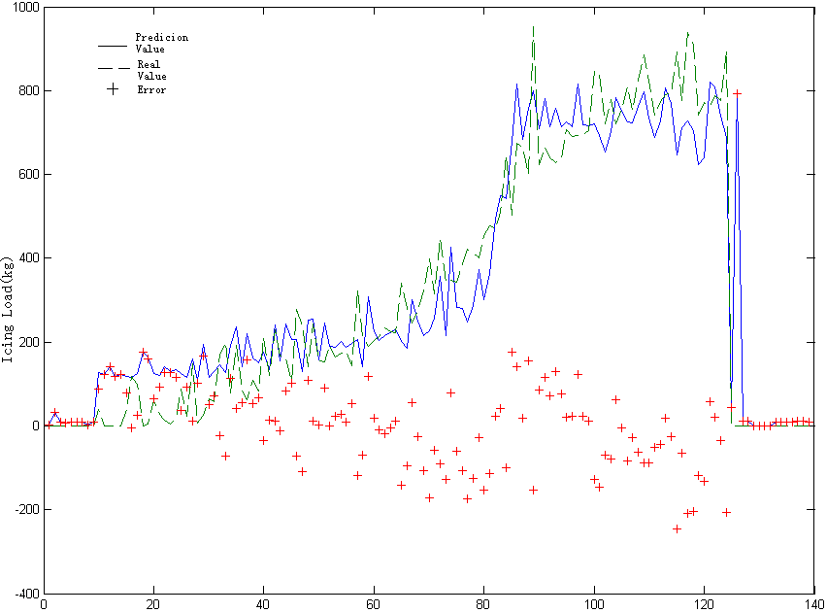

Slide 11
课本P43-44
建立动态系统数学模型的主要机理/依据有:
◆电网络系统中回路和节点的电压和电流平衡关系,电感和电容等储能元件的电压和电流之间的动态关系.
◆机械动力学系统中的牛顿第二定律,弹性体和阻尼体的力与位移、速度间的关系.对旋转运动,则相应的为转矩、角位移和角速度.
◆化工热力学系统中的热量的传递与储存,化工反应工程系统中参加反应的物料的传递和平衡关系.
◆经济系统中的投入产出方程。

Slide 12
值得指出的是,不同建模目的,采用不同数学工具和描述方式,以及对模型精度的不同要求,都会导致不同的数学模型。
  因此,一个实际的系统也可以用不同的数学模型去描述。
  例如,严格说来,大多数实际系统的动力学模型都具有非线性特性,而且系统是以分布参数的形式存在。
  当然过多考虑系统的各种复杂因素的简化和近似,也必然影响数学模型的精度,以及模型在分析、综合和控制中的应用效果。
    因此,一个合理的数学模型应是对其准确性和简化程度作折中考虑,它是在忽略次要因素,在现实条件和可能下,在一定精度范围内的,尽可能抓住主要因素,并最终落脚于实际应用的目标、条件(工具)与环境的结果。
    模型并不是越精确越好、越复杂越好。
例如：
人脸识别
模型
例如：
电网安全
监测模型

Slide 13
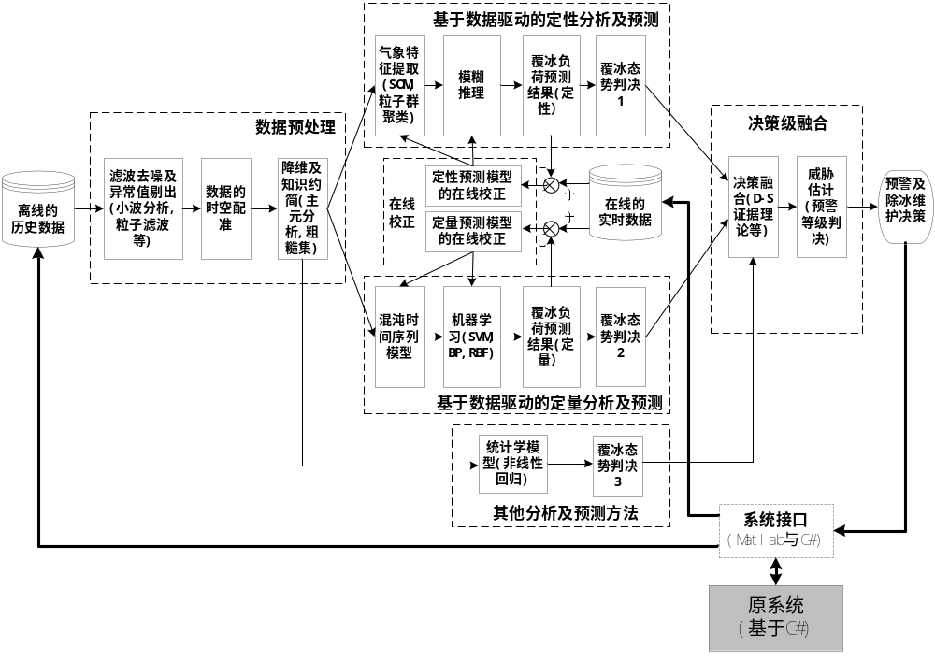

Slide 14
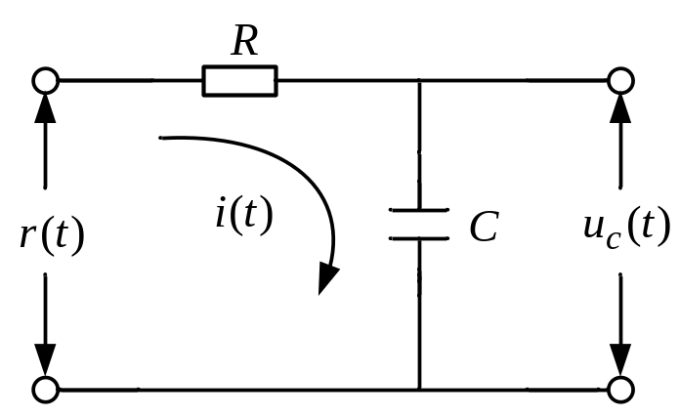
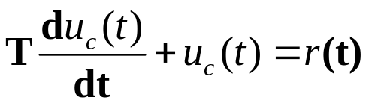
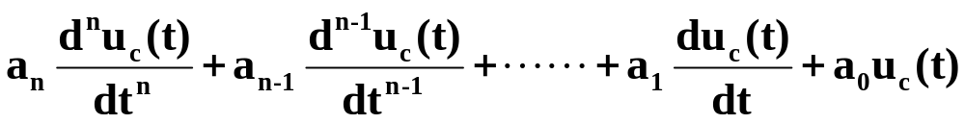
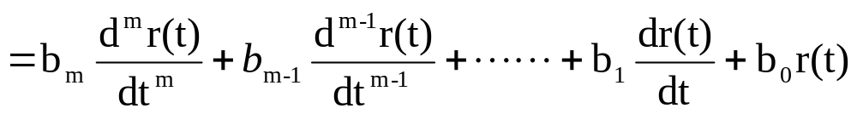

Differential Equation
1. 控制系统的时域数学模型——微分方程
例 建立RC电路运动方程。
r(t)——输入量
c(t)——输出量
（RC=T）
推广到一般情况，系统的时域数学模型——微分方程：
其中， (i =0,1,2,…….n; j =0,1,2…….m) 均为实数，
是由系统本身的结构参数所决定，

Slide 15

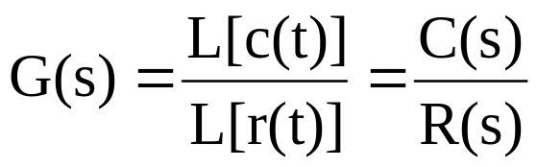
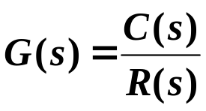

Transfer Function
2.控制系统的复域数学模型——传递函数
传递函数 是经典控制最基本，最重要的概念之一。
定义：线性定常系统在初始条件为零时，输出量的拉氏变
换和输入量的拉氏变换之比。
设：输入----r(t)，输出----c(t)，则传递函数：
式中：C(s)=L[c(t)]——输出量的拉氏变换式
R(s)=L[r(t)]——输入量的拉氏变换式。
那么：C(s)=R(s)G(s)
控制系统的时间响应c(t)等于C(s)的拉氏反变换：
Laplace transform
ratio of output
to input

Slide 16
Initial condition: all states are zero at t<=0
State: derivatives at every order, input value,output value
零初始条件有两方面含义：
一是指输入作用是在t=0以后才作用于系统，因此，系统输入量及其各阶导数在t<=0时均为零；
二是指输入作用于系统之前，系统是“相对静止”的，即系统输出量及各阶导数在t<=0时的值也为零。大多数实际工程系统都满足这样的条件。
零初始条件的规定不仅能简化运算，而且有利于在同等条件下比较系统性能。所以，这样规定是必要的。

Slide 17

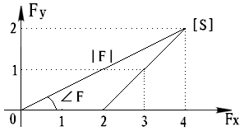


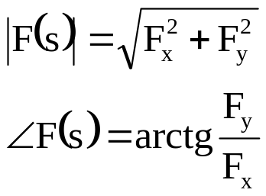

（1）复数、复函数
复数
复函数
例：
（2）复数模、相角
（3）复数的共轭

Slide 18
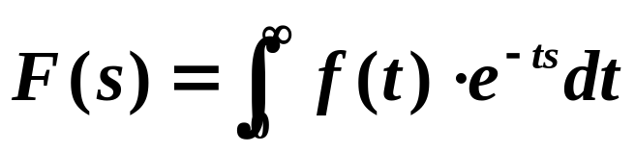





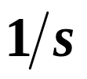

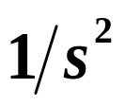
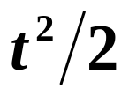
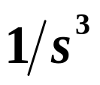
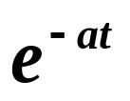
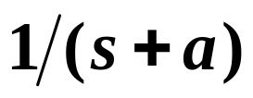
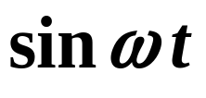
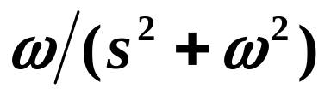

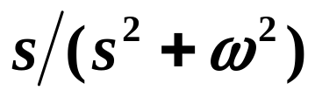
1 拉氏变换的定义
2 常见函数L变换
（1）单位脉冲
（2）单位阶跃
（3）单位斜坡
（4）单位加速度
（5）指数函数
（6）正弦函数
（7）余弦函数

Slide 19
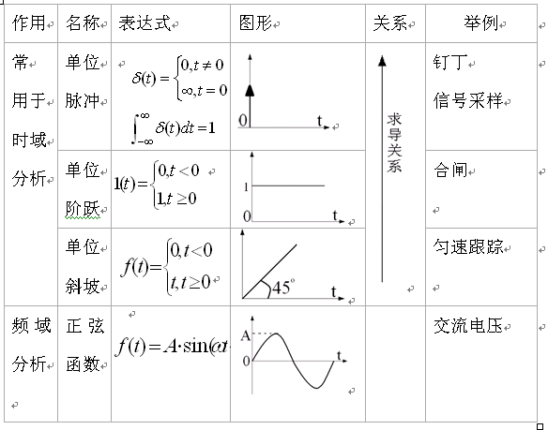
典型的外力作用（输入信号）

Slide 20


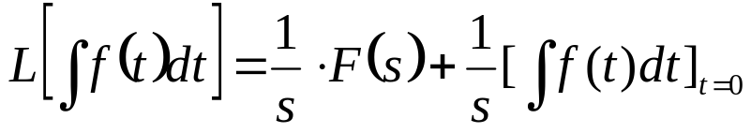
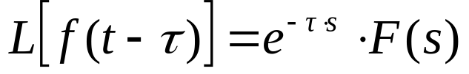
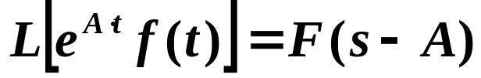
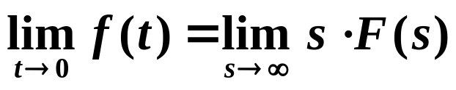
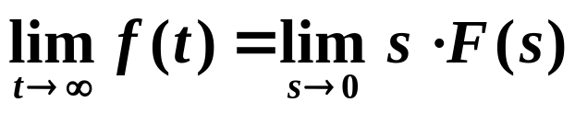
3 L变换重要定理
（1）线性性质
（2）微分定理
（3）积分定理
（4）实位移定理
（5）复位移定理
（6）初值定理
（7）终值定理

Slide 21
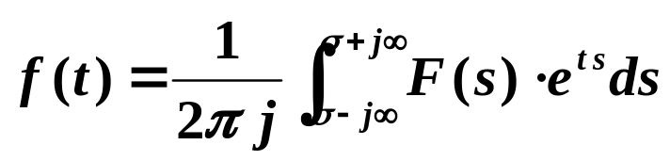
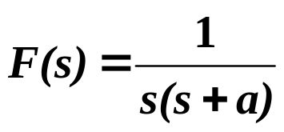

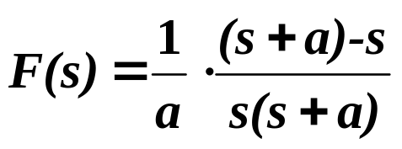
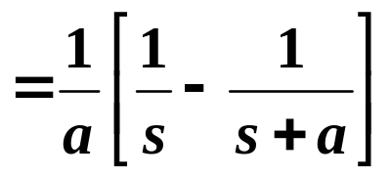
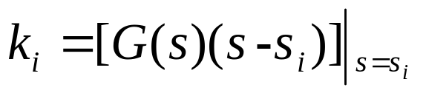
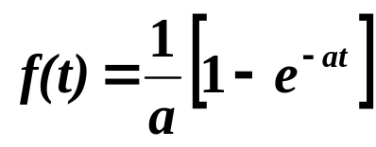
5 拉氏反变换
（1）反演公式
（2）查表法（分解部分分式法）
例1 已知
，求
解.

Slide 22
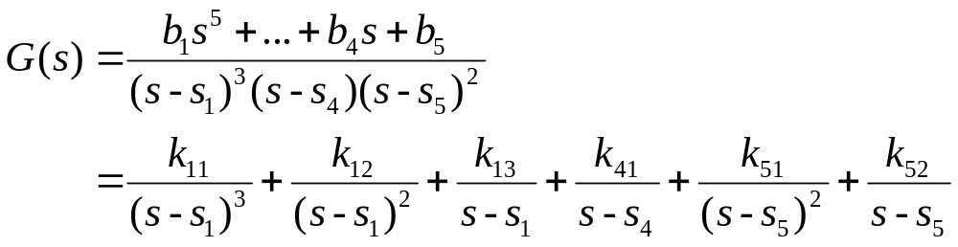
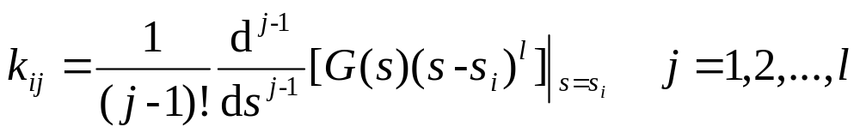
若存在重根：
其中k_{ij}为待定系数,其计算公式为
其中l为极点s_{i}的重数。

Slide 23
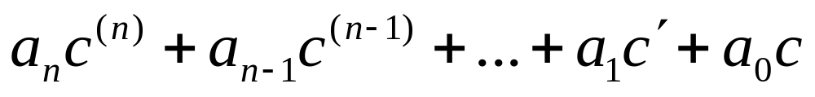
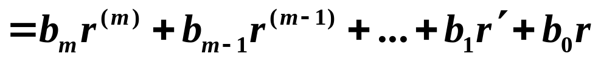

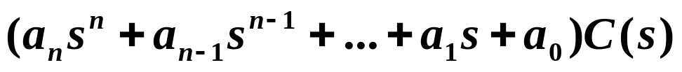
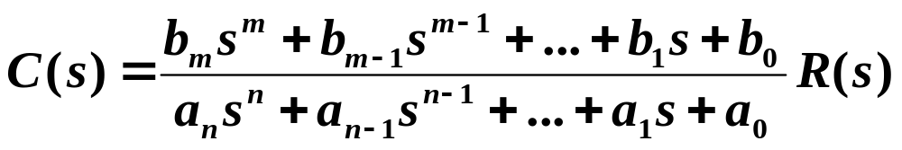
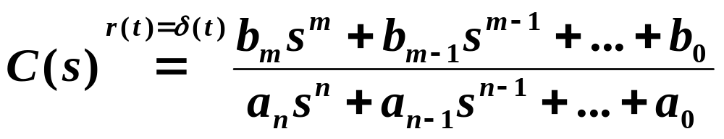
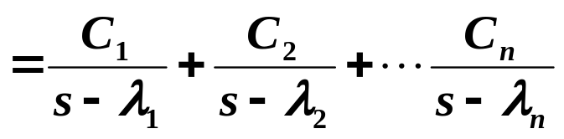



用L变换方法解线性常微分方程
0 初条件
n>m
: 特征根（极点）
: 相对于 的模态

Slide 24



推广到一般情况，系统时域数学模型——微分方程：
对上式两边进行拉氏变换：
a. 控制系统传递函数的一般表达形式:

Slide 25





b. 表示成零、极点表达形式：
——系统的零点；
——系统的极点，
其中有
个零极点。
零极点可以是复数或实数，复数必定是成对（共轭）出现。
——增益因子。

Slide 26

几点说明：
1) 传递函数是系统（或环节）在复数域中的数学模型，是固
有特性的描述。
2) 传递函数只取决于系统本身的结构参数，与外界输入无关。
3) 传递函数是复变量s的有理真分式函数，即m≤n。
（ m 、n分别为分子、分母的最高阶次。）
4) 若输入为单位脉冲函数，则R(s)=L[r(t)]=1，则
此时系统的c(t)与传递函数G(s)有单值对应关系，它们都可以
用来表征系统的动态特性。
5) 闭环系统传递函数G(s)的分母并令其为0，就是系统的特征
方程。

Slide 27


例 建立RC电路运动方程。
r(t)——输入量
c(t)——输出量
时域 ： ( RC=T ) —— 微分方程
复域: —————— 传递函数
频域: —— 频率特性

Slide 28

二、“三域”数学模型及其相互关系

Slide 29
微分方程、传递函数和频率特性分别是系统在
时间域、复数域和频率域中的数学模型。人们在研
究分析一个控制系统的特性时，可以根据对象的特
点和工程的需要，人为地建立不同域中的数学模型
进行讨论。习惯上把用微分方程的求解、分析系统
的方法称为数学分析法，把用传递函数、频率特性
求解、分析系统的方法称为工程分析法。
一般来说，工程分析法比数学分析法直观、方
便，这也是我们引入复域、频域数学模型的主要原
因。

Slide 30



三、典型环节及其数学模型
1.比例环节（又叫放大环节）
特 点： 输出量按一定比例复现输入量，无滞后、失真现象。
运动方程: c(t)=Kr(t)
K——放大系数，通常都是有量纲的。
传递函数：
频率特性：

Slide 31




例 ：输入：n₁(t)——转速 Z₁——主动轮的齿数
输出：n₂(t)——转速 Z₂——从动轮的齿数
运动方程：
传递函数：
频率特性：

Slide 32




2、微分环节
特 点：动态过程中，输出量正比于输入量的变化速度。
运动方程：
传递函数：
频率特性：
k

Slide 33


例 ：测速发电机CF的数学描述
输 入： ϕ(t)——电动机D转子（与测速发电机同轴）的转角
输 出： u_{f}(t)——测速发电机的电枢电压
运动方程：
传递函数： G（s）=Ks
频率特性： G（jω）=jKω

Slide 34




3、积分环节
特 点：输出量的变化速度和输入量成正比。
运动方程：
传递函数：
频率特性：

Slide 35





例：如右电路
输入为r(t)，输出为c(t)
运动方程：
传递函数： （T=R₁C）
频率特性：

Slide 36




4、惯性环节(又叫非周期环节)
特点：此环节中含有一个独立的储能元件，以致对突变的输
入来说，输出不能立即复现，存在时间上的延迟。
运动方程：
传递函数：
频率特性：

Slide 37





例1：直流电机
输入量: u_{d} ——电枢电压
输出量： i_{d} ——电枢电流
因为
运动方程：
传递函数:
式中 L_{d} ——电枢回路电感；
R_{d} ——电枢回路电阻；
τ_{d} ——电枢绕组的时间常数；

Slide 38




5、振荡环节
特点：包含两个独立的储能元件，当输入量发生变化时，两个
储能元件的能量进行交换，使输出带有振荡的性质。
运动方程：
传递函数：
式中：ζ——阻尼比， T——振荡环节的时间常数。
频率特性：

Slide 39





例1：RLC电路
解：
消去中间变量i(t)得到运动方程：
传递函数：
频率特性：

Slide 40

例2 电枢控制式直流伺服电机
e_{a}(t)--- 输入量为加在电枢两端
θ(t) ---输出量为电机轴的角位移;
R------电枢绕组的电阻； L------电枢绕组电感；
i(t)----电枢绕组中的电流； e_{b}(t)-- 电动机的反电势；
T(t)---电动机产生的转矩；
J------电动机和负载折合到电动机转轴上的转动惯量；
B------电动机和负载折合到电动机转轴上的粘性摩擦系数。

Slide 41




1） T(t)= K_{t} i(t) T(t)—转矩 K_{t}—力矩系数
2） e_{b}(t)—反电势 K_{b}—反电势常数
3） e_{a}(t)——电枢两端的电压
4）
分别进行拉氏变换
1） T ( s ) = K_{t} I ( s )
2） E_{b}( s ) = K_{b} s θ ( s )
3） E_{a}( s ) = ( L s + R ) I ( s ) + E_{b}( s )
4） T( s ) = ( J s² + B s ) θ ( s )

Slide 42



消去中间变量E_{b}(s)、T(s)和I(s)
如果输入量E_{a}(s)，输出量转速Ω(s)，则又可得到：
这是一个典型的振荡环节的传递函数
频率特性：

Slide 43



例3：机械装置
输入----------力 ： f(t)，
输出----------位移： x(t)
微分方程:
式中：K——弹簧弹性系数；
M——物体的质量，
B——粘性摩擦系数。
传递函数：

Slide 44

6、一阶微分环节
特 点：此环节的输出量不仅与输入量本身有关，
而且与输入量的变化率有关
运动方程：
传递函数： G( s ) = Ts + 1
频率特性： G( jω ) = jω T + 1

Slide 45




RC电路
输入：u(t)，输出：i(t) ，则
传递函数： （R=1Ω RC=τ ）
频率特性：
一阶微分环节可看成一个微分环节与一个比例环节的并联，其传递函数和频率特性是惯性环节的倒数。

Slide 46



7、二阶微分环节
特 点：输出与输入及输入一阶、二阶导数都有关
运动方程：
传递函数：
频率特性：
可以看出，二阶微分环节的传递函数和频率特性是
振荡环节的倒数。

Slide 47



8、时间延迟环节（时滞环节）
特 点：输出能准确复现输入，但时间上存在延迟。
式中：
为延迟时间，当 为常数时，其出传递函数为
例如：在化工系统中，管道传输、温度传输等都是
时间延迟环节。

Slide 48


传递函数都可看作典型环节的组合
负载效应问题

Slide 49
小结
（1）不同物理性质的系统，可以有相同形式的传
递函数。
例如：前面介绍的振荡环节中两个例子，一个是机械系统，
另一个是电气系统，但传递函数的形式完全相同。
（2）同一个系统，当选取不同的输入量、输出量
时，就可能得到不同形式的传递函数。
例如：电容：输入—电流，输出—电压，则是积分环节。
反之，输入—电压，输出—电流，则为微分环节。

